Slide 1





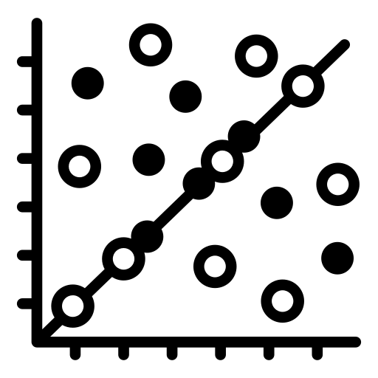
Portfolio de Data Science
Introducción
Análisis exploratorio
de datos
EDA
Analisis Geo Espacial
Machine
Learning
Regresión
Lineal
Múltiple
Manuel Alejandro Ruiz Miranda

Slide 2

Índice
Introducción
Análisis Exploratorio de Datos ,EDA
Análisis Geoespacial
Regresión Lineal Múltiple
Machine Learning, Random Forest

Slide 3

En este portfolio, voy a mostrar distintos tipos de situaciones y casos que se resuelven
mediante el uso de técnicas de Data Science a través del lenguaje R.
Los dataset que uso los obtengo de la base de datos del gobierno de la Ciudad de Buenos
Aires y de la pagina Kaggle ,los cuales están disponibles para uso publico, quiero mencionar que
ejemplificar ,a través, de casos reales tomados de entornos de trabajo es imposible por acuerdos de
confidencialidad.
En el presente trabajo, se muestran distintas inferencias obtenidas en el estudio de los recorridos de bicicletas en la ciudad de buenos aires, un ejemplo de regresión lineal múltiple ,análisis geo espacial ,machine Learning ,con el algoritmo de Random Forest .

Slide 4
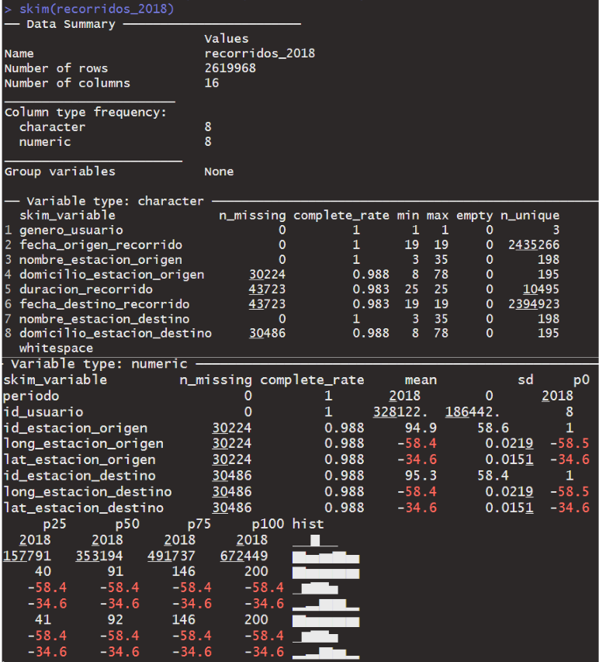

Analisis Exploratorio de Datos , EDA
Skim(recorridos_2018)
Importar Datos, Librerías a Utilizar
library(tidyverse)
library(skimr)
library(lubridate)
library(stringr)
library(ggplot2)
library(dplyr)
library(sf)
library(pyramid)
library(leaps)
library(utils)
temp = tempfile()
download.file('https://cdn.buenosaires.gob.ar/datosabiertos/datasets/
transporte/bicicletas-publicas/recorridos-realizados-2018.zip',temp)
recorridos_2018 <- read_csv(unz(temp,'recorridos-realizados-2018.csv')) %>%
clean_names()
lista_usuarios<-map(2015:2018,~read_csv(paste0("usuarios-ecobici-",.x,".csv")))
df_usuarios <- do.call('rbind', lista_usuarios)

Slide 5
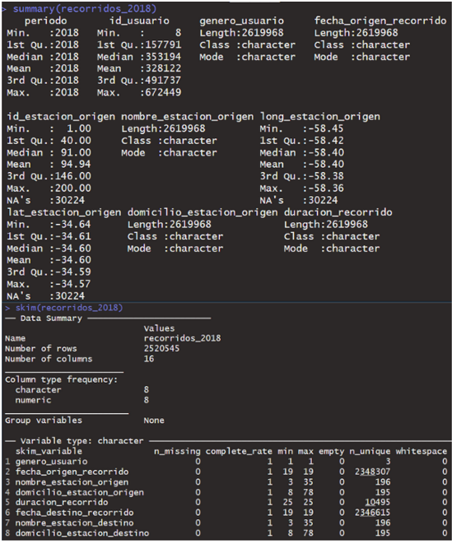
Analisis Exploratorio de Datos , EDA
De lo anterior se desprende que:
El dataset se compone de 16 variables, con 2619968 observaciones.
Hay aproximadamente un 3.79% de valores faltantes NA(n_missing).
Los mismos no son consecutivos, representan una cantidad minoritaria, por estas razones los voy a eliminar del Dataframe.
Tenemos una representatividad superior al 90 % ,96.21%
Hay datos que tienen tipos erróneos ,no corresponden al tipo de variable ,por ejemplo, las fechas ,genero usuario , son tipo carácter.
Se deben aplicar cambios de tipo a las variables necesarias, para asegurar una coherencia en el análisis
La gran mayoría de los datos se distribuyen entre el percentil p50 y el p100
recorridos_2018<-recorridos_2018%>% filter(complete.cases(.))
,con esta instrucción excluyo los valores Na del Dataframe
De manera análoga podemos concluir que tomando en cuenta la salida del comando anterior ,skim, ya no tenemos valores perdidos o incompletos, los datos conservan la distribución .

Slide 6
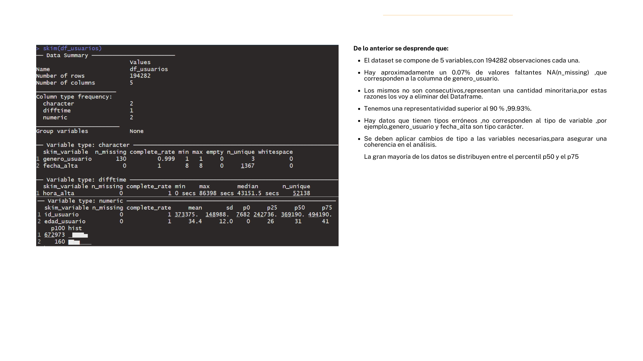
Analisis Exploratorio de Datos , EDA
Skim(df_usuarios)
De lo anterior se desprende que:
El dataset se compone de 5 variables, con 194282 observaciones cada una.
Hay aproximadamente un 0.07% de valores faltantes NA(n_missing) ,que corresponden a la columna de genero_usuario.
Los mismos no son consecutivos, representan una cantidad minoritaria, por estas razones los voy a eliminar del Dataframe.
Tenemos una representatividad superior al 90 % ,99.93%.
Hay datos que tienen tipos erróneos ,no corresponden al tipo de variable ,por ejemplo, genero_usuario y fecha_alta son tipo carácter.
Se deben aplicar cambios de tipo a las variables necesarias, para asegurar una coherencia en el análisis.
La gran mayoría de los datos se distribuyen entre el percentil p50 y el p75

Slide 7
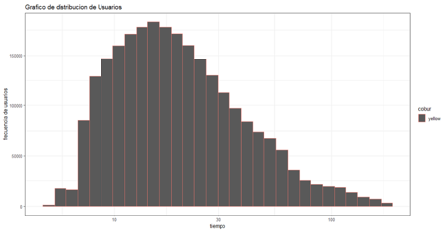
Visuales univariadas de variables de interés ,nos permiten ver su comportamiento en el tiempo :
Aplico conversiones de tipo a las variables de fecha que estaban en formato carácter, esto me permite calcular el tiempo que demoró en llegar un usuario desde la estación de partida a la de llegada.
df_usuarios <- df_usuarios %>% filter(complete.cases(.))
recorridos_2018 <- recorridos_2018 %>%
mutate(fecha_origen_recorrido = ymd_hms(fecha_origen_recorrido),
fecha_destino_recorrido = ymd_hms(fecha_destino_recorrido))
recorridos_2018 <- recorridos_2018 %>%
mutate(tiempo_recorrido = round(difftime(fecha_destino_recorrido,
fecha_origen_recorrido),digits = 3))
ggplot(data = recorridos_2018,
aes(x = as.numeric(tiempo_recorrido),binwidth = 60,col = 'yellow'))+
geom_histogram()+
scale_x_log10()+
theme_bw()+
labs(title = "Grafico de distribucion de Usuarios")+
ylab("tiempo recorrido")+
xlab("frecuencia de usuarios")

Slide 8
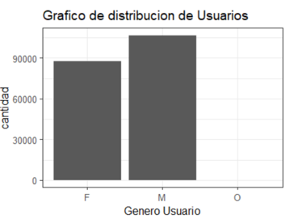
También podemos representar la distribución de Usuarios por genero :
ggplot(data = df_usuarios) +
geom_bar(aes(x = as.factor(genero_usuario))) +
theme_bw()+
labs(title = "Grafico de distribucion de Usuarios")+
ylab("cantidad")+
xlab("Genero Usuario")

Slide 9
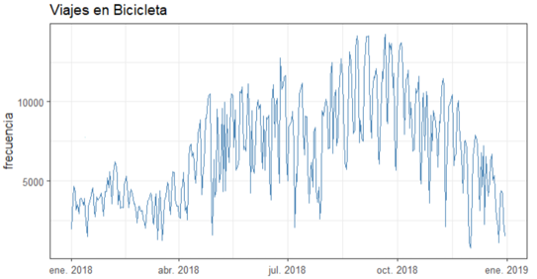
Vamos a estimar, el total de recorridos generados cada día y mostrar la serie de tiempo asociada a el :
recorr_por_dia <- recorridos_2018 %>%
count(dia = (as.Date(fecha_origen_recorrido)))
recorr_por_dia
ggplot(data = recorr_por_dia,aes(x = dia , y = n))+
geom_line(color = 'steelblue')+
theme_bw()+
labs(title = "Viajes en Bicicleta")+
ylab("frecuencia")+
xlab("dia de semana")

Slide 10
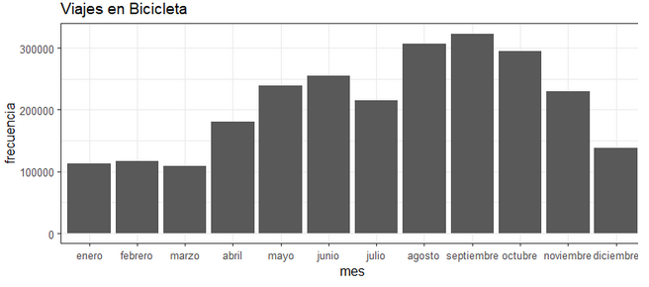
Si observamos la frecuencia de viajes agrupados por mes los podemos ver en un gráfico de barras o Barplot ,ya que hay una única observación mensual
recorr_por_mes <- recorridos_2018 %>%
count(mes = month(fecha_origen_recorrido,label = TRUE,abbr = F))
recorr_por_mes
ggplot(data = recorr_por_mes,aes(x = mes,y = n))+
geom_bar(stat = 'identity')+
scale_y_continuous(labels=function(n){format(n, scientific = FALSE)}) +
labs(title = "Viajes en Bicicleta")+
ylab("frecuencia")+
xlab("mes")+
theme_bw()

Slide 11
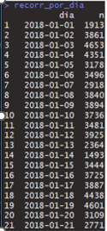
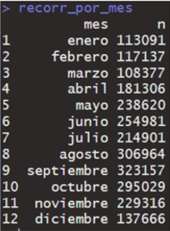
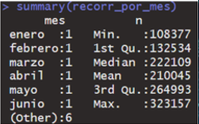
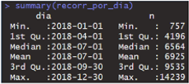
Podemos ver las tablas de datos correspondientes a los gráficos anteriores y sus respectivos estadísticos

Slide 12
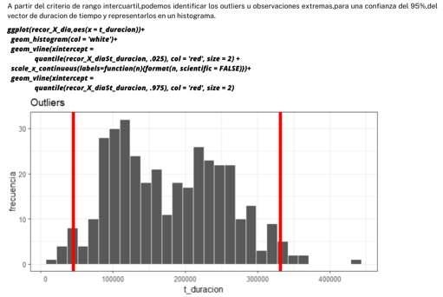
A partir del criterio de rango Inter cuartil, podemos identificar los outliers u observaciones extremas, para una confianza del 95%,del vector de duración de tiempo y representarlos en un histograma.
ggplot(recor_X_dia,aes(x = t_duracion))+
geom_histogram(col = 'white')+
geom_vline(xintercept =
quantile(recor_X_dia$t_duracion, .025), col = 'red', size = 2) +
scale_x_continuous(labels=function(n){format(n, scientific = FALSE)})+
geom_vline(xintercept =
quantile(recor_X_dia$t_duracion, .975), col = 'red', size = 2)

Slide 13
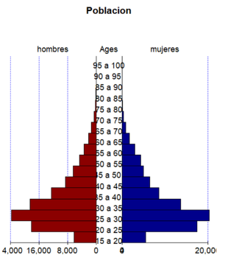
Con los datos de usuarios, vamos a discretizar la variable edad, armando rangos etarios que vayan de 15 a 100 años en intervalos de 5 años y a representarlos en una pirámide poblacional para conocer como se distribuyen :
df_usuarios_segmentado <- df_usuarios %>%
select(-c(id_usuario,fecha_alta,hora_alta)) %>%
filter(between(edad_usuario,15,100)) %>%
mutate(edad_cada_5 = cut(df_usuarios_segmentado$edad_usuario,
breaks = 5*(3:20),include.lowest = TRUE))
df_usuarios_segmentado %>%
count(edad_cada_5,genero_usuario,name = "hombres") %>%
group_by(edad_cada_5) %>%
filter(genero_usuario == "M") -> Hombres %>% as.data.frame()
df_usuarios_segmentado %>%
count(edad_cada_5,genero_usuario,name = "mujeres") %>%
group_by(edad_cada_5) %>%
filter(genero_usuario == "F") -> Mujeres %>% as.data.frame()
py.edades <- c("15 a 20","20 a 25","25 a 30","30 a 35","35 a 40 ","40 a 45",
"45 a 50 ","50 a 55","55 a 60","60 a 65","65 a 70","70 a 75",
"75 a 80","80 a 85","85 a 90","90 a 95 ","95 a 100")
py.hombres <- Hombres$hombres
py.mujeres <- Mujeres$mujeres
names(py.edades) <- py.edades
pyramids(Left = py.hombres, Llab = "hombres",Right = py.mujeres,
Lcol = "Dark Red",
Rcol = "Dark Blue",
Rlab = "mujeres",
Center = py.edades,
Laxis = seq(0,24000 ,len = 4),
Raxis = c(0,20000,len = 4),AxisFM="d",AxisBM=",",
main = "Poblacion")

Slide 14
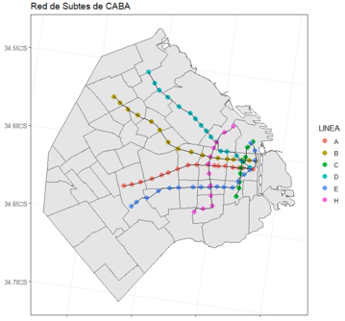
Análisis Geoespacial
Vamos a mostrar, mediante un cruce de datos, los barrios de capital federal ,las estaciones de subte de cada uno de ellos.
Se aplican transformaciones a los datasets originales para que todos tengan el mismo CRS ,de esta forma, se puede operar con ellos.
subte_est <- st_read("subte-estaciones/estaciones-de-subte.shp")%>% st_transform(5343)
subte_lineas <- st_read("subte-lineas/lineas-subte.shp")%>% st_transform(5343)
ferias <- st_read('ferias/ferias.shp')%>% st_transform(5343)
comunas <- st_read('comunas/comunas_wgs84.shp')%>% st_transform(5343)
barrios <- st_read("barrios/barrios_badata_wgs84.shp")%>% st_transform(5343)
ggplot() +
geom_sf(data = barrios,lwd = 3) +
geom_sf(data = subte_est, aes(col = LINEA),cex = 3) +
geom_sf(data = subte_lineas,lwd = 4) +
ggtitle('Red de Subtes de CABA')+
theme_bw()

Slide 15
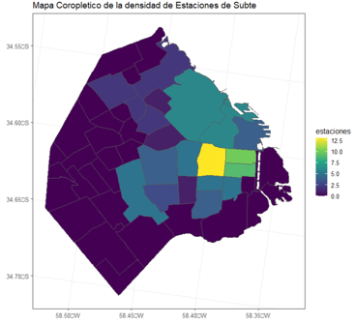
Análisis Geoespacial
A través de un join espacial, vamos a determinar la cantidad de estaciones en cada barrio, y a representar esto, a través, de un mapa coroplético donde el color representa la densidad de estaciones.
estac_por_barrio <- barrios %>%
st_join(subte_est) %>%
mutate(tiene_estacion = !is.na(ESTACION)) %>% group_by(BARRIO) %>%
summarise(estaciones = sum(tiene_estacion,na.rm = T))
ggplot()+
geom_sf(data = estac_por_barrio, aes(fill = estaciones)) +
theme_bw()+
scale_fill_viridis_c()

Slide 16
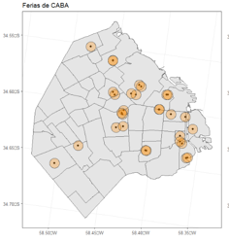
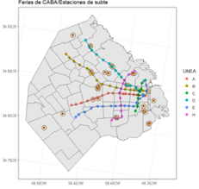
Análisis Geoespacial
Vamos a representar las distintas ferias que se establecen sobre la ciudad de Buenos Aires, estableciendo un centro para cada una de ellas y también un radio de 500 metros alrededor ,con el propósito de ver su cercanía.
centroides_ferias <- ferias %>% st_centroid()
buffer_ferias <- centroides_ferias %>%
st_buffer(dist = 500)
ggplot()+
geom_sf(data = barrios)+
geom_sf(data = centroides_ferias)+
geom_sf(data = buffer_ferias,fill = 'yellow',alpha = .3)+
theme_bw()+
ggtitle('Ferias de CABA’)
En el gráfico de la derecha podemos apreciar la distribución de las ferias con respecto a las estaciones de subte.
ggplot()+
geom_sf(data = barrios)+
geom_sf(data = barrios,lwd = 3) +
geom_sf(data = centroides_ferias)+
geom_sf(data = buffer_ferias,fill = 'dark orange',alpha = .3)+
geom_sf(data = subte_est, aes(col = LINEA),cex = 3) +
geom_sf(data = subte_lineas,lwd = 4)+
theme_bw()+
ggtitle('Ferias de CABA/Estaciones de Subte')

Slide 17
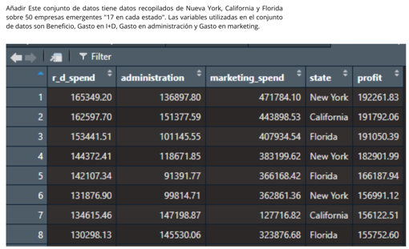
Regresión Lineal Múltiple
Este conjunto de datos tiene datos recopilados de Nueva York, California y Florida sobre 50 empresas emergentes "17 en cada estado". Las variables utilizadas en el conjunto de datos son Beneficio, Gasto en I+D, Gasto en administración y Gasto en marketing
Librerias
library(tidyverse)
library(janitor)
library(Metrics)
library(leaps)
library(skimr)
library(corrplot)
library(car)
library(lmtest)

Slide 18
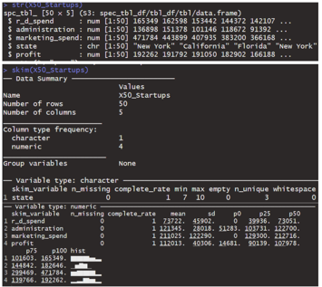
Regresión Lineal Múltiple
Cargamos el dataset ,estableciendo el directorio de trabajo y estandarizamos los nombres de las columnas con la funcion clean_names del paquete janitor.
temp50=tempfile() download.file("https://www.kaggle.com/datasets/abhishek14398/50startups /download?datasetVersionNumber=1",temp)
X50_Startups < read_csv(temp,"50Startups.csv") %>% clean_names()
Realizamos un breve EDA
Tenemos un dataframe compuesto por 5 columnas ,4 de tipo numérico y una es tipo carácter que serian las variables, cada columna tiene 50 elementos u observaciones ,vamos a intentar predecir la variable profit, que es numérica .
La ecuación representativa para la regresión lineal múltiple con predictores a estimar esta dada por:
y = β1r_d_spend +β2administration + β3marketing_spend + β4state
*dataset tomado de Kaggle

Slide 19

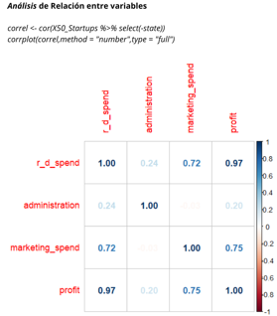
Regresión Lineal Múltiple
Análisis de Relación entre variables
correl <- cor(X50_Startups %>% select(-state))
corrplot(correl,method = "number",type = "full")
Vamos a generar nuestro modelo de Regresión Lineal Múltiple, con el propósito de poder hacer predicciones ,el primer paso es plantear el Modelo Train-Test, para lo cual seleccionamos aleatoriamente el 75% de las observaciones del dataset para entrenamiento y el 25% restante para el conjunto de testeo.
selected_rows <- sample(1:nrow(X50_Startups), floor(.75*nrow(X50_Startups)))
train_model_1 <- X50_Startups[selected_rows,] %>% filter(complete.cases(.))
test_model_1 <- X50_Startups[-selected_rows,] %>% filter(complete.cases(.))
A continuación aplicamos la estrategia de Best subset selection BSS,que nos permite seleccionar los predictores mas adecuados para la eficiencia de nuestro modelo ,que intenta predecir la ganancia de las empresas.
bss_selection <- regsubsets(profit~. ,data = train_model_1 , method = 'exhaustive',nvmax = 8)
summary(bss_selection)
summary(bss_selection)$adjr2
summary(bss_selection)$bic
summary(bss_selection)$adjr2 %>% which.max()
summary(bss_selection)$adjr2 %>% max()
summary(bss_selection)$bic %>% which.min()
summary(bss_selection)$bic%>% min()
Las correlaciones mas altas que se presentan en relación a profit ,que es la variable que intentaremos predecir son:
r_d_spend ------------------ 97 %
marketing_spend -------- 75 %
por lo tanto lo mas probable es que debamos descartar alguna de las dos.

Slide 20
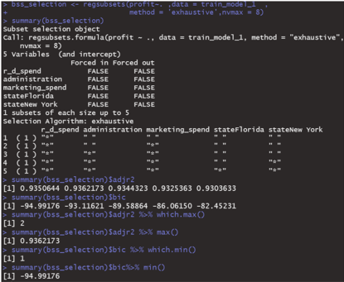
Regresión Lineal Múltiple
Best subset selection,nos permite seleccionar en base a distintos criterios cuales serian nuestros mejores predictores para optimizar el modelo en cuestión.
En este caso aplicando el criterio de r2 ajustado seria el modelo 2 y aplicando el criterio de bayes tendríamos el modelo 1,vamos a evaluar cada uno de ellos para ver cual se ajusta mejor a la realidad.

Slide 21
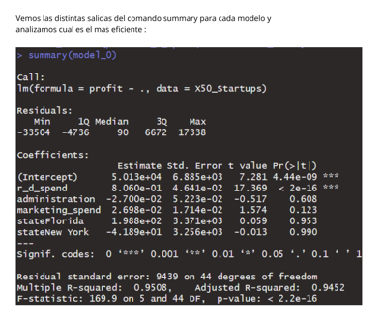
Regresión Lineal Múltiple
Generamos el primer modelo de regresión lineal múltiple, sin hacer ningún tipo de ingeniería de atributos ,esto es con todas las variables del dataset original, para poder contrastarlo con el modelo seleccionado con BSS.
model_0 <- lm(profit~.,data = X50_Startups )
summary(model_0)
Implementamos el modelo con los predictores según el Best Subset Selection
selected_rows <- sample(1:nrow(X50_Startups), floor(.75*nrow(X50_Startups)))
train_model<- X50_Startups[selected_rows,] %>% filter(complete.cases(.))
test_mode <- X50_Startups[-selected_rows,] %>% filter(complete.cases(.))
#Adjr2
model_1 <- lm(profit~r_d_spend+marketing_spend,data = train_model)
summary(model_1)
#BIC
model_2 <- lm(profit~r_d_spend,data = train_model)
summary(model_2)
Vemos las distintas salidas del comando summary para cada modelo
y analizamos cual es el mas eficiente

Slide 22
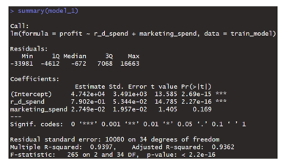
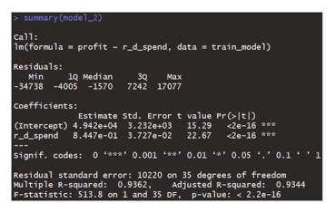
Regresión Lineal Múltiple
Tomando en cuenta la información que nos entrega cada modelo ,vemos que, en todos la variable realmente significativa es r_d_spend ,lo cual concuerda con lo expresado por el criterio Bayesiano en el feature selection (BSS),por lo tanto el modelo a estimar va a ser rmodel_2,el cual explica en esta primer instancia al 93.5% de las observaciones.

Slide 23

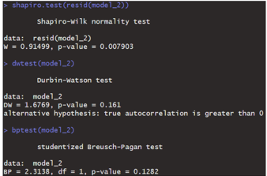
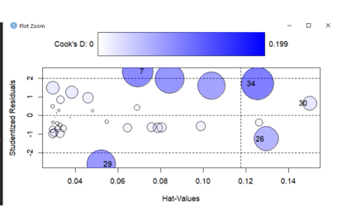
Regresión Lineal Múltiple
Validación de condiciones, vamos a aplicar diferentes criterios para evaluar si nuestro modelo,model_2,cumple con las condiciones para poder realizar una regresión lineal múltiple sobre los datos y a partir de este modelo obtener predicciones.
Verificamos, Normalidad, Independencia y homocedasticidad.
shapiro.test(resid(model_2))
dwtest(model_2)
bptest(model_2)
Como podemos ver en esta primera aproximación el p-value de shapiro es menor a 0.05 ,lo cual estaría incumpliendo con la condición de que los residuos están distribuidos de forma homogénea, el siguiente grafico, muestra la situación.
influencePlot(model_2)

Slide 24
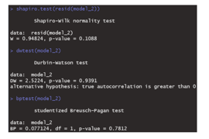
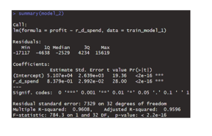
Regresión Lineal Múltiple
Determinamos los outliers que sean mayores a 3 veces la media de la distancia de cook y filtrarlos para acotar nuestras observaciones a las mas representativas de la muestra.
X50_Startups <- X50_Startups %>% mutate(d_cook = cooks.distance(model_0)) %>%
filter(d_cook<3*mean(d_cook,na.rm = TRUE))
train_model_1<- X50_Startups[selected_rows,] %>% filter(complete.cases(.))
test_mode_1 <- X50_Startups[-selected_rows,] %>% filter(complete.cases(.))
aplicando nuevamente la regresión lineal y evaluando su desempeño ,vemos que se cumple la condición de Normalidad impuesta en el test de shapiro.
model_2 <- lm(profit~r_d_spend,data = train_model_1)
summary(model_2)
shapiro.test(resid(model_2))
dwtest(model_2)
bptest(model_2)
Como conclusión podemos decir que después de haber acotado la dispersión de residuos ,nuestro modelo, cumple con las condiciones para una regresión lineal múltiple ya que los p-value superan el valor de 0.05,nuestro modelo obtuvo un incremento en su performance de aproximadamente un 2.5 %,performando ahora en un 97 %.

Slide 25
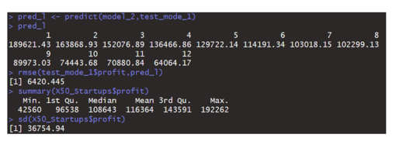
Regresión Lineal Múltiple
Vamos a generar un vector de predicciones para nuestro modelo y a evaluar su rmse.
pred_l <- predict(model_1,test_mode_1)
rmse(test_mode_1$profit,pred_l)
summary(X50_Startups$profit)
sd(X50_Startups$profit)
Como podemos observar nuestro modelo de predicciones nos entrega 12 valores en relación al train-test ,con un rmse acorde a la dispersión de los datos ,el valor del mismo es bastante aceptable.

Slide 26
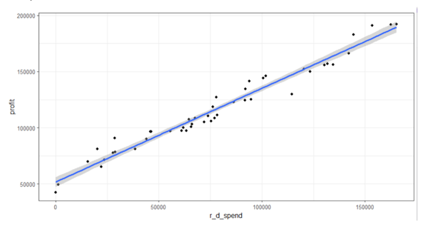
Regresión Lineal Múltiple
ggplot(X50_Startups,aes(r_d_spend,profit))+
geom_point()+
geom_smooth(method = "lm",level = 0.97)+
theme_bw()

Slide 27
Machine learning
Random Forest
Con dispositivos como Jawbone Up , Nike FuelBand y Fitbit , ahora es posible recopilar una gran cantidad de datos sobre la actividad personal de forma relativamente económica. Este tipo de dispositivos son parte del auto movimiento cuantificado: un grupo de entusiastas que se toman medidas sobre sí mismos regularmente, para mejorar su salud, con el propósito de encontrar patrones en su comportamiento o porque son fanáticos de la tecnología.
Una cosa que las personas hacen con regularidad es cuantificar qué tanto de una actividad en particular hacen, pero rara vez cuantifican qué tan bien lo hacen.
El objetivo de este proyecto es predecir la forma en que realizaron el ejercicio. Esta es la variable "clase" en el conjunto de entrenamiento.

Slide 28
Machine learning
Extracción y carga del Dataframe
Los datos que vamos a utilizar fueron obtenidos de http://groupware.les.inf.puc-rio.br/har.
Random Forest
library(tidyverse)
library(caret)
library(ggplot2)
library(utils)
library(skimr)
(scipen=999)
temp = tempfile()
download. file('https://d396qusza40orc.cloudfront.net/predmachlearn/pml-training.csv',temp)
temp1 = tempfile()
download. file('https://d396qusza40orc.cloudfront.net/predmachlearn/pml-testing.csv',temp1)
df_fit <- read.csv(temp)
test_fit <- read.csv(temp1)

Slide 29
Machine learning
Random Forest
Al efectuar un EDA a los datasets, encuentro valores NA en varias de sus columnas, valores n_missing, los cuales no nos sirven para nuestro modelo de machine learning, también observo que son demasiados para imputarlos mediante la técnica de Knn, por lo cual los voy a excluir.
Conjunto de Prueba:
> str(df_fit)

Slide 30
Machine learning
Random Forest

Slide 31
Machine learning
Selecciono y excluyo todas aquellas columnas que contengan un porcentaje de NA mayor al 20%.
• df_fit <- df_fit[, -which(colMeans(is.na(df_fit))>=0.2)]
Selecciono y excluyo todas aquellas columnas que empiezen con 'kurt','ske','max','min','ampli’, por ser columnas con valores vacíos.
• df_fit <- df_fit %>% select(-starts_with(c('kurt','ske','max','min','ampli’)))
Convierto la variable classe a factor, ya que es numérica.
• df_fit <- df_fit %>% mutate (classe = as.factor(classe))
Aplico una conversión de tipo a la variable cvtd_timestamp, ya que es tipo carácter y expresa una fecha.
df_fit <- df_fit %>% mutate (cvtd_timestamp = as.Date(cvtd_timestamp,"%d/%m/%y"))

Slide 32
Machine learning
Random Forest
Preparar Datos:
Antes de lanzar el modelo de machine learning, debemos realizar varios pasos, que nos permiten crear un modelo de forma óptima.
Feature Selection,encontrar variables con varianza cero:
num_cols <- sapply(df_fit, is.numeric)
varianza <- nearZeroVar(df_fit[num_cols],saveMetrics = T)
varianza
table(varianza$nzv)
FALSE
56
Como vemos no tenemos variables con varianza cero que debamos excluir.
Buscar variables correlacionadas:
train_fit_cor <- cor(df_fit[num_cols])
eliminate <- findCorrelation(train_fit_cor,verbose = T, names = T)

Slide 33
Machine learning
Random Forest
> findCorrelation(train_fit_cor,verbose = T,names = T)
Compare row 14 and column 5 with corr 0.992
Means: 0.261 vs 0.157 so flagging column 14
Compare row 5 and column 13 with corr 0.925
Means: 0.241 vs 0.154 so flagging column 5
Compare row 13 and column 8 with corr 0.928
Means: 0.225 vs 0.151 so flagging column 13
Compare row 12 and column 6 with corr 0.966
Means: 0.233 vs 0.147 so flagging column 12
Compare row 23 and column 22 with corr 0.918
Means: 0.087 vs 0.147 so flagging column 22
Compare row 50 and column 35 with corr 0.914
Means: 0.094 vs 0.15 so flagging column 35
Compare row 50 and column 37 with corr 0.933
Means: 0.077 vs 0.153 so flagging column 37

Slide 34
Machine learning
Como Podemos apreciar estas columnas las debemos eliminar por estar altamente correlacionadas.
También buscamos variables que sean combinaciones lineales.
findLinearCombos(train_fit_cor)
> findLinearCombos(train_fit_cor)
$linearCombos
list()
$remove
NULL
En consecuencia, eliminamos las columnas que son correlaciones.
df_fit <- df_fit %>% select (-eliminate [1:7])
Aplicando un análisis de componentes principales PCA con el objetivo de reducir dimensiones y lograr asi un mejor proceso de nuestro algoritmo.
pre_pca <- preProcess(df_fit,method = "pca",thresh = 0.8)
df_preProc <- predict(pre_pca,df_fit)
Random Forest

Slide 35
Machine learning
Random Forest
> pre_pca
Created from 19622 samples and 60 variables
Pre-processing:
- centered (56)
- ignored (4)
- principal component signal extraction (56)
- scaled (56)
PCA needed 14 components to capture 80 percent of the variance
> dim(df_preProc)
[1] 19622 19
Nuestro dataframe ahora consta de 19 predictores incluyendo la variable classe que es lo que vamos a predecir, con esto concluimos la transformación de datos.

Slide 36
#Crear partición de datos en train y test:
intrain <- createDataPartition(y = df_preProc$classe,p = 0.85,list = F)
training <- df_preProc[intrain,]
testing <- df_preProc[-intrain,]
#Paralelizacion
library(doParallel)
cl=makePSOCKcluster(5)
registerDoParallel(cl)
Machine learning
Random Forest
#Modelización
set.seed(1235)
cross_valid <- trainControl(method = "repeatedcv",
number = 10,
repeats = 10)
model_rf <- train (classe~., data = training,method = "rf",trControl = cross_valid)

Slide 37
Machine learning
Random Forest
> model_rf
Random Forest
16680 samples
18 predictor
5 classes: 'A', 'B', 'C', 'D', 'E'
No pre-processing
Resampling: Cross-Validated (10 fold, repeated 10 times)
Summary of sample sizes: 15010, 15011, 15011, 15011, 15013, 15012, ...
Resampling results across tuning parameters:
mtry Accuracy Kappa
2 0.9672303 0.9585482
12 0.9717568 0.9642798
22 0.9574043 0.9461222

Slide 38
Machine learning
Random Forest

Slide 39
pred <- predict(model_rf,testing)
conf_matr <- confusionMatrix(pred,testing$classe)
> conf_matr
Confusion Matrix and Statistics
Reference
Prediction A B C D E
A 826 9 1 0 1
B 7 549 3 1 1
C 2 7 506 23 0
D 1 3 3 456 3
E 1 1 0 2 536
Overall Statistics
Accuracy : 0.9765
95% CI : (0.9704, 0.9817)
No Information Rate : 0.2845
P-Value [Acc > NIR] : < 2.2e-16
Kappa : 0.9703
Mcnemar's Test P-Value : NA
Machine learning
Random Forest

Slide 40
Machine learning
Statistics by Class:
Class: A Class: B Class: C Class: D Class: E
Sensitivity 0.9869 0.9649 0.9864 0.9461 0.9908
Specificity 0.9948 0.9949 0.9868 0.9959 0.9983
Pos Pred Value 0.9869 0.9786 0.9405 0.9785 0.9926
Neg Pred Value 0.9948 0.9916 0.9971 0.9895 0.9979
Prevalence 0.2845 0.1934 0.1744 0.1638 0.1839
Detection Rate 0.2808 0.1866 0.1720 0.1550 0.1822
Detection Prevalence 0.2845 0.1907 0.1829 0.1584 0.1835
Balanced Accuracy 0.9908 0.9799 0.9866 0.9710 0.9945
Conclusion:
Como resultado de aplicar el algoritmo de Random Forest obtenemos una muy buena performance con un Accuracy : 0.9765 y un valor Kappa : 0.9703 ,los cuales indican que el modelo etiqueta correctamente y clasifica con un alto desempeño, también podemos ver que el parámetro optimizable mtry, indica el número máximo de variables en el modelo creado, alcanza un valor optimo en 12, caret estima este valor automáticamente.
Finalmente tomamos una muestra aleatoria de 20 valores del vector de predicciones
predicciones <- sample(x=pred,size = 20)
Random Forest

